Slide 1
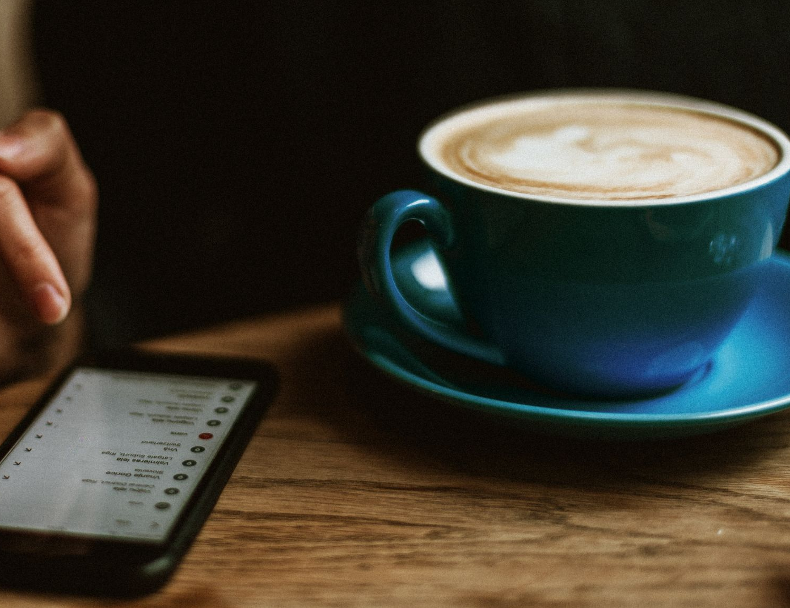
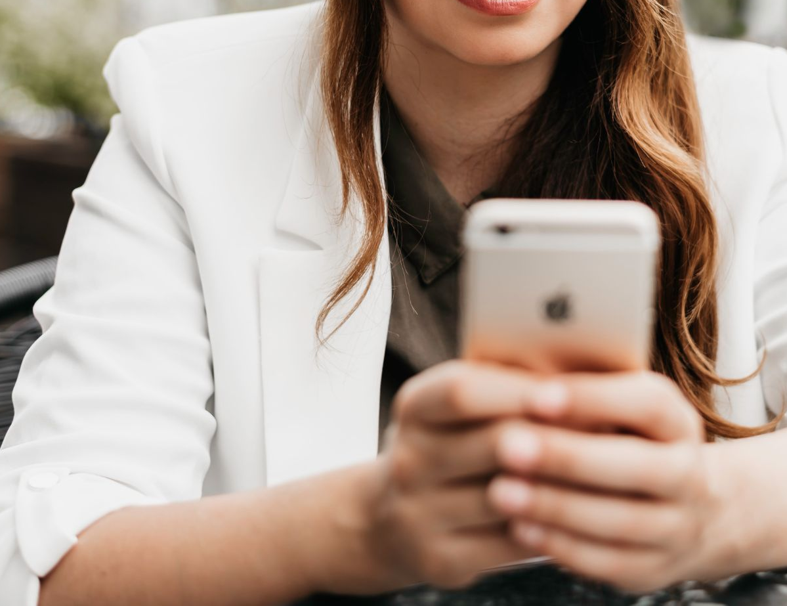



Morning Call
Quinta-feira, 17 de junho de 2021
VIRE O CELULAR
PARA UMA MELHOR
VISUALIZAÇÃO
HORIZONTAL

Slide 2

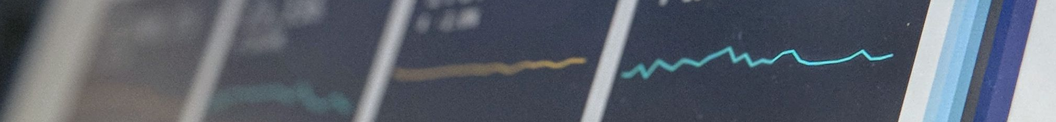

A B E R T U R A Mercados Internacionais
arazulcapital.com
C O N T I N U A ⇢

Slide 3




Bons Negócios
Rua Pascoal Pais 525, 10º andar
Condomínio RM Square
Brooklin São Paulo | SP 04581-060
research@arazulcapital.com
arazulcapital.com.br

